Slide 1

Qt (продолжение), Qt и потоки
Базы данных и PyQT
Урок 5
Сигналы и обработчики (продолжение). PyQt и взаимодействие с базами данных. Шаблон «Модель-представление». PyQt и потоки.

Slide 2

Цели урока
Подробнее изучить сигналы и слоты;
Продолжить изучение Qt;
Рассмотреть особенности взаимодействия Qt и потоков.

Slide 3




PyQt5
https://www.riverbankcomputing.com/software/pyqt/intro
pyuic
Python-код из UI-файла
1998
Инструмент SIP
Более 1000 классов
6000 функций и методов
GNU GPL v3
Commercial License

Slide 4
Сигналы и слоты (обработчики)
clicked()
pressed()
released()
textChanged()
returnPressed()
valueChanged()
destroyed()
* и много других
функция
метод класса
объект с методом __call__
lambda-функция
слот класса
Сигнал
Слот

Slide 5
Сигналы и слоты (обработчики)
clicked()
pressed()
released()
textChanged()
returnPressed()
valueChanged()
destroyed()
* и много других
функция
метод класса
объект с методом __call__
lambda-функция
слот класса
connect()
Сигнал
Слот

Slide 6

Сигналы и слоты (обработчики)
Создать сигнал
emit()

Slide 7
Документация Qt
http://doc.qt.io/

Slide 8
Документация Qt
C++

Slide 9
Документация Qt
Python
C++

Slide 10
Документация Qt
1. Конструктор класса.
2. Расширения файлов.
3. Указатель на текущий объект.
4. Доступ к пространству класса.
5. Доступ к объекту.
6. Оператор -> (стрелка).
7. Трансляция базовых типов Qt.
8. Локализация строк.

Slide 11
Документация Qt
MyClass::MyClass()
MyClass.__init__()
1. Конструктор класса.
2. Расширения файлов.
3. Указатель на текущий объект.
4. Доступ к пространству класса.
5. Доступ к объекту.
6. Оператор -> (стрелка).
7. Трансляция базовых типов Qt.
8. Локализация строк.

Slide 12
Документация Qt
MyClass::MyClass()
MyClass.__init__()
1. Конструктор класса.
2. Расширения файлов.
3. Указатель на текущий объект.
4. Доступ к пространству класса.
5. Доступ к объекту.
6. Оператор -> (стрелка).
7. Трансляция базовых типов Qt.
8. Локализация строк.
.h, .cpp
.py

Slide 13
Документация Qt
MyClass::MyClass()
MyClass.__init__()
1. Конструктор класса
2. Расширения файлов
3. Указатель на текущий объект
4. Доступ к пространству класса
5. Доступ к объекту
6. Оператор -> (стрелка)
7. Трансляция базовых типов Qt
8. Локализация строк
.h, .cpp
.py
this
self

Slide 14
Документация Qt
MyClass::MyClass()
MyClass.__init__()
1. Конструктор класса
2. Расширения файлов
3. Указатель на текущий объект
4. Доступ к пространству класса
5. Доступ к объекту
6. Оператор -> (стрелка)
7. Трансляция базовых типов Qt
8. Локализация строк
.h, .cpp
.py
this
self
::
.

Slide 15
Документация Qt
MyClass::MyClass()
MyClass.__init__()
1. Конструктор класса
2. Расширения файлов
3. Указатель на текущий объект
4. Доступ к пространству класса
5. Доступ к объекту
6. Оператор -> (стрелка)
7. Трансляция базовых типов Qt
8. Локализация строк
.h, .cpp
.py
this
self
::
.
Указатель/Cсылка
Ссылка

Slide 16
Документация Qt
MyClass::MyClass()
MyClass.__init__()
1. Конструктор класса
2. Расширения файлов
3. Указатель на текущий объект
4. Доступ к пространству класса
5. Доступ к объекту
6. Оператор -> (стрелка)
7. Трансляция базовых типов Qt
8. Локализация строк
.h, .cpp
.py
this
self
::
.
Указатель/Cсылка
Ссылка
this->x
self.x

Slide 17
Документация Qt
MyClass::MyClass()
MyClass.__init__()
1. Конструктор класса
2. Расширения файлов
3. Указатель на текущий объект
4. Доступ к пространству класса
5. Доступ к объекту
6. Оператор -> (стрелка)
7. Трансляция базовых типов Qt
8. Локализация строк
.h, .cpp
.py
this
self
::
.
Указатель/Cсылка
Ссылка
this->x
self.x
QObject::tr()
QCoreApplication::translate()
QCoreApplication.translate()

Slide 18
Документация Qt
Соответствие кода С++ и Python
QString::number(sumSoFar) | str(sumSoFar)
display->text().toDouble() | float(display.text())
text.isEmpty() | text == ''
text.clear() | text = ''

Slide 19

Взаимодействие с БД
QtSql
QtSqlDatabase
QSqlQuery

Slide 20
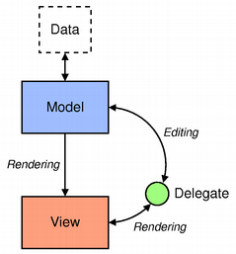
Взаимодействие с БД
QtSql
QtSqlDatabase
QSqlQuery
QSqlQueryModel
QSqlTableModel
QSqlRelationalTableModel

Slide 21

Практическое задание

Slide 22
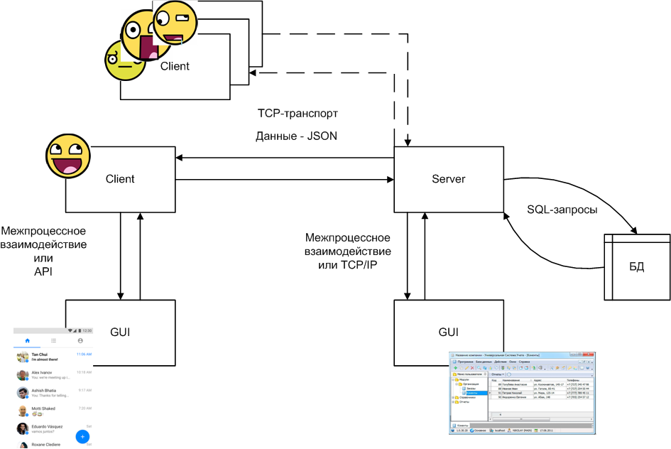
Хранение информации

Slide 23
Практическое задание
Продолжаем работать над мессенджером:
Реализовать графический интерфейс пользователя на стороне клиента:
Отображение списка контактов;
Выбор чата двойным кликом на элементе списка контактов;
Добавление нового контакта в локальный список контактов;
Отображение сообщений в окне чата;
Набор сообщения в окне ввода сообщения;
Отправка введенного сообщения.

Slide 24
Дополнительные материалы
Официальная документация по Qt http://doc.qt.io/qt-5/index.html
Quick PyQt5 1. Signal and Slot Example in PyQt5 https://blog.manash.me/quick-pyqt5-1-signal-and-slot-example-in-pyqt5-bf502ccaf11d
PyQt5 для лингвистов http://pyqtforlinguists.appspot.com/ebook/index.html
PyQt5 tutorial http://zetcode.com/gui/pyqt5/
Различия PyQt4 и PyQt5 (RiverBank) http://pyqt.sourceforge.net/Docs/PyQt5/pyqt4_differences.html

